Slide 1
MACHINE LEARNING
4
Supervised Learning - Regression

Slide 2
REGRESSION
Regression bedeutet Rückbildung bzw. Zurückversetzen
Eine Funktion approximieren
Aufbauend auf dem gegebenen Datensatz
Die Funktion soll diesen dann repräsentieren

Slide 3
LINEARE REGRESSION - OPTIMIERUNG
Die Gewichte sind die Variablen in dem Modell
Stellen bei einer Linearen Regression m (Steigung) und b (Achsenabschnitt) dar
Was passiert wenn ich m oder b um einen Wert verändere?

Slide 4
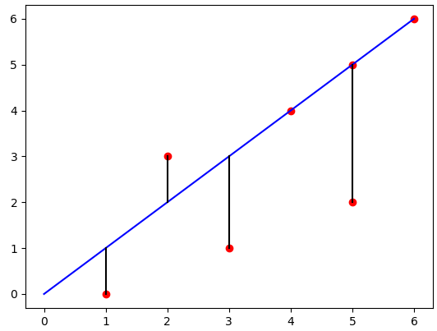
REGRESSION - FEHLERFUNKTION
Fehlerfunktion berechnet meist die Distanz der Vorhersage zum richtigen Ergebnis

Slide 5



LINEARE REGRESSION - FORMELN
Score:
Berechnung von m:
Berechnung von b:

Slide 6
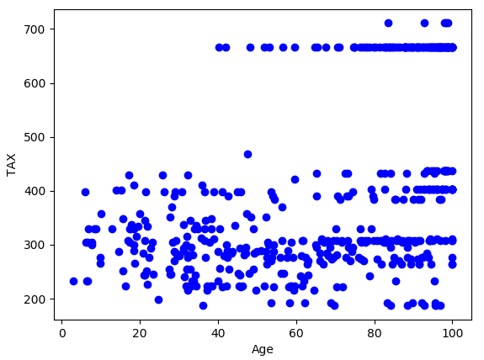
LINEARE REGRESSION - BEISPIEL
Geplottete Daten: Was ist jetzt die beste lineare Funktion?

Slide 7
LINEARE REGRESSION - BEISPIEL
Geplottete Daten: Was ist jetzt die beste lineare Funktion?

